Slide 1

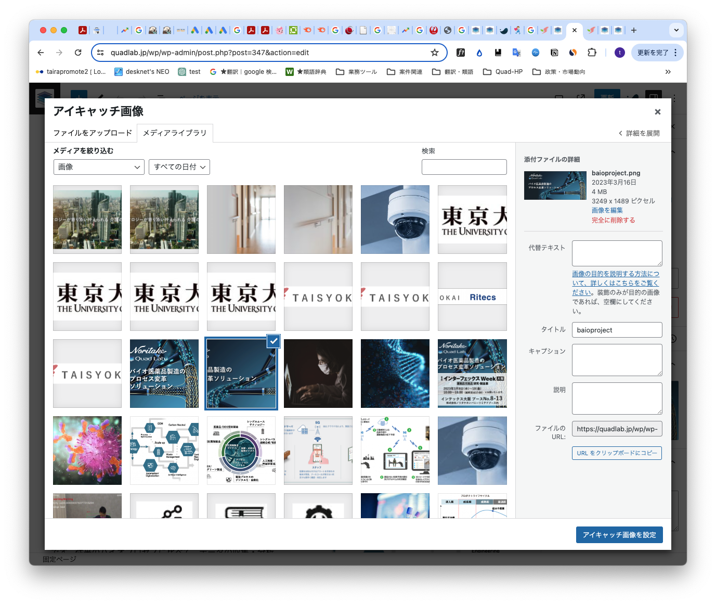
画像の差し替えが必要なページ
この画像は古いので差し替えたいです
ライブラリに登録されているこの画像に差し替えたいのですが、その方法がわかりません

Slide 2
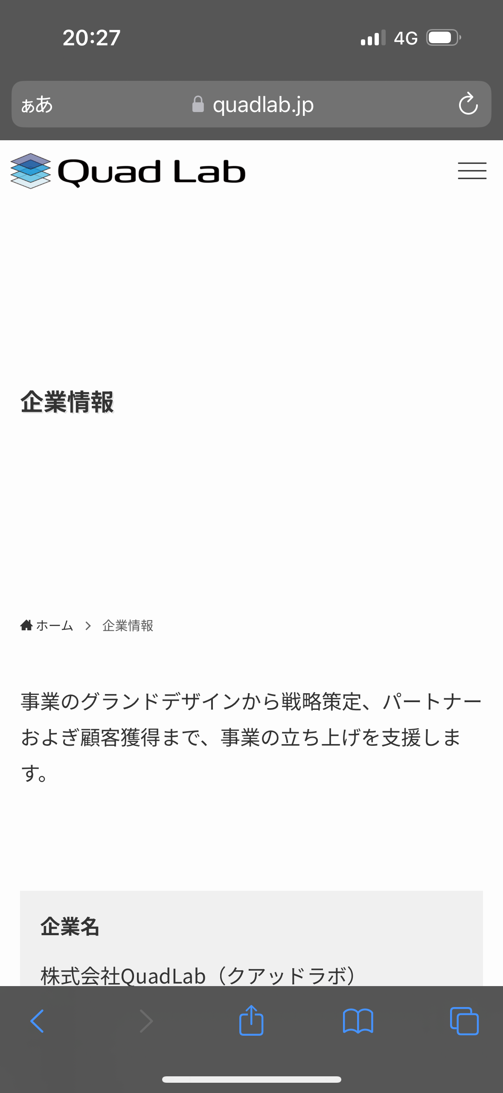
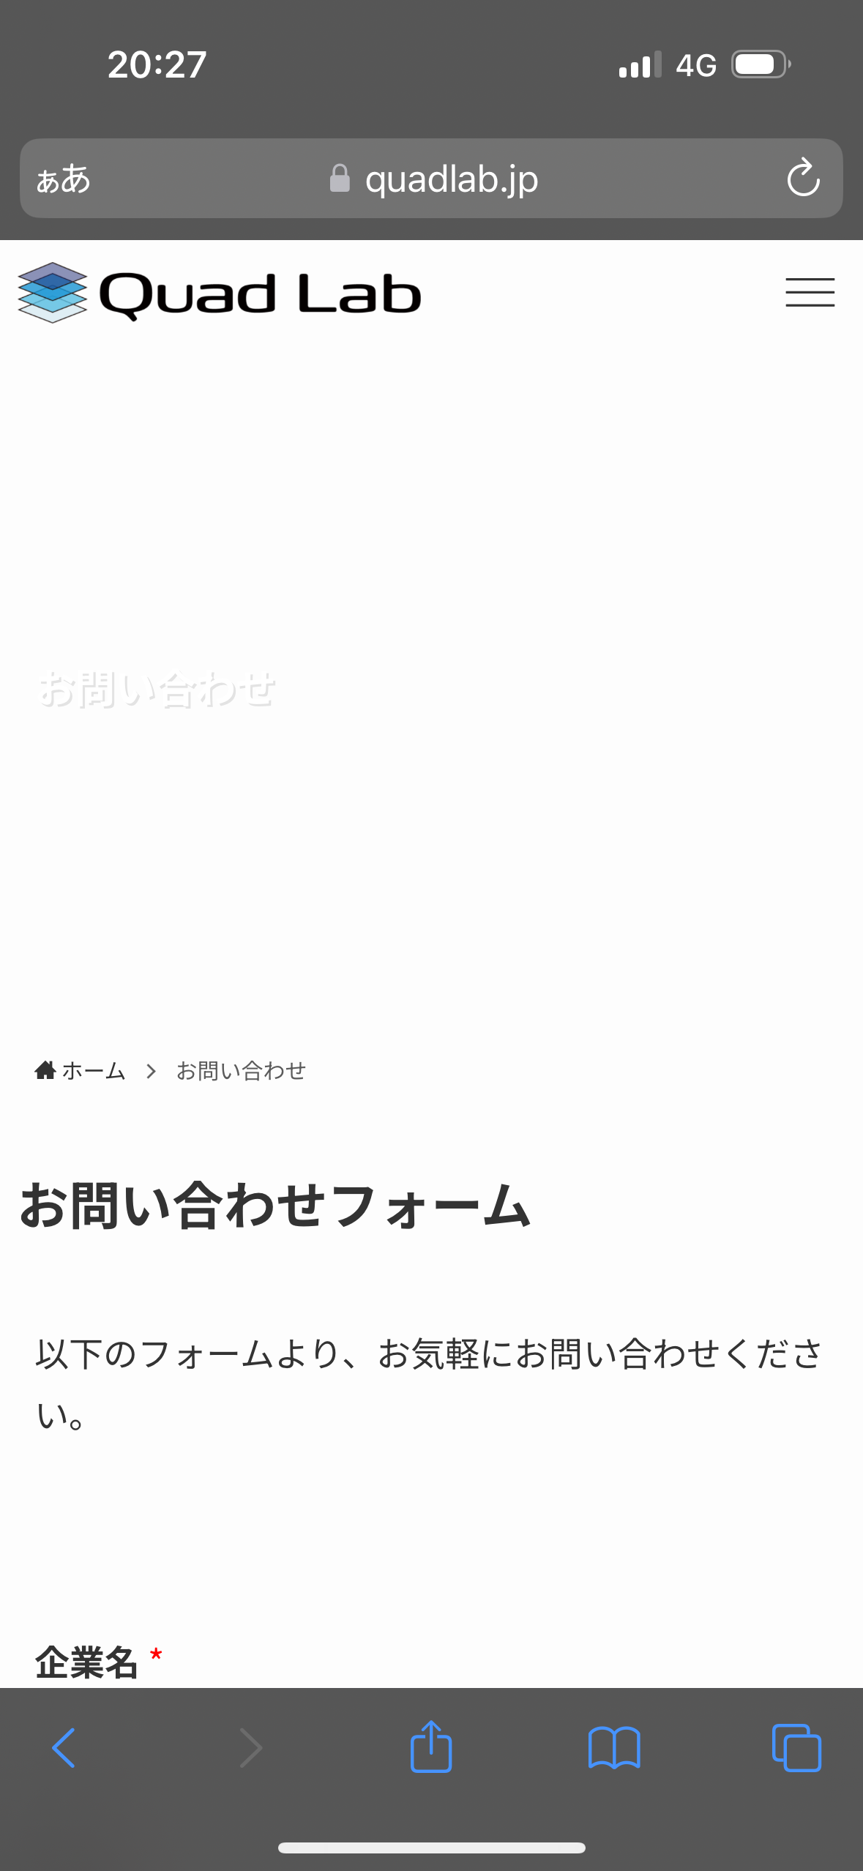
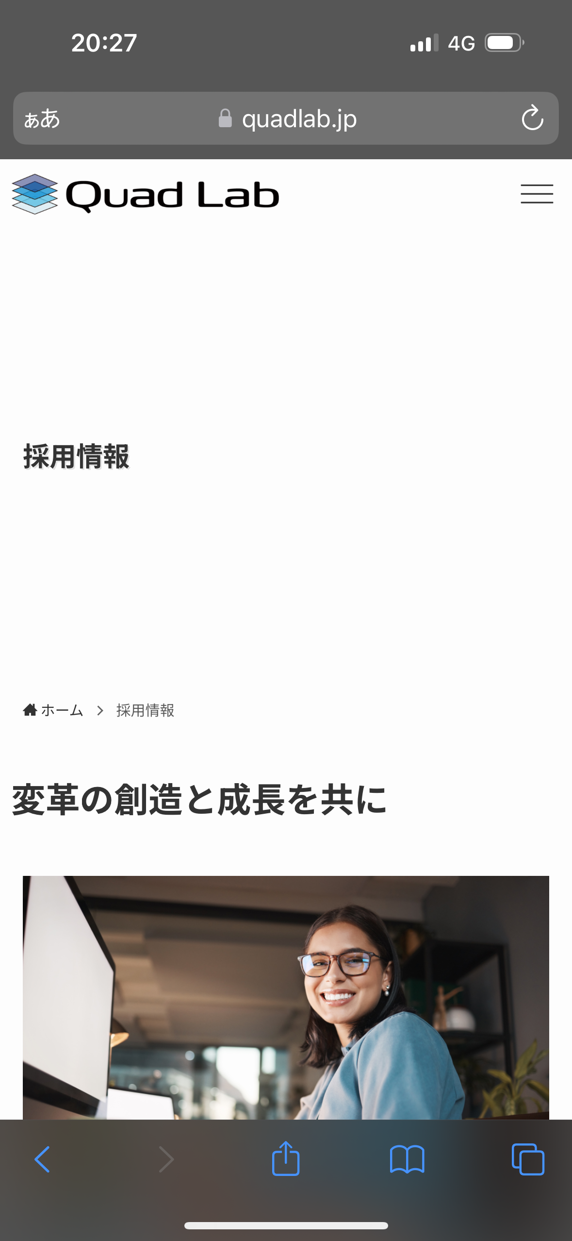
画像の追加が必要なページ
デスクトップ版はアイキャッチ画像が埋め込まれているのですが、モバイルでは表示されません
デスクトップ版と同じ画像で構わないので、モバイルでも表示されるよう追加をお願いします。

